Slide 1







Slide 2

* Năng lực đặc thù:
- Làm quen với các đơn vị thời gian, giây, thế kỉ.
- Chuyển đổi và tính toán với đơn vị thời gian đã học
* Năng lực chung: năng lực tư duy, lập luận toán học, giải quyết vấn đề, giao tiếp hợp tác.
* Phẩm chất: chăm chỉ, trách nhiệm.

Slide 3




Slide 4

Đố em đồng hồ chỉ mấy giờ?
Đố vui
THỜI GIAN
0 : 10
0 : 09
0 : 08
0 : 07
0 : 06
0 : 05
0 : 04
0 : 03
0 : 02
0 : 01
0 : 00
HẾT GIỜ
3 giờ hoặc 15 giờ
Lúc 15 giờ em thường làm gì?

Slide 5
Đố em đồng hồ chỉ mấy giờ?
Đố vui
THỜI GIAN
0 : 10
0 : 09
0 : 08
0 : 07
0 : 06
0 : 05
0 : 04
0 : 03
0 : 02
0 : 01
0 : 00
HẾT GIỜ
8 giờ rưỡi
hoặc 20 giờ 30 phút
Lúc 8 giờ rưỡi em thường làm gì?

Slide 6
Đố em đồng hồ chỉ mấy giờ?
Đố vui
THỜI GIAN
0 : 10
0 : 09
0 : 08
0 : 07
0 : 06
0 : 05
0 : 04
0 : 03
0 : 02
0 : 01
0 : 00
HẾT GIỜ
12 giờ 55 phút
hoặc 13 giờ kém 5 phút
Thêm mấy phút nữa thì đúng 13 giờ?

Slide 7


Slide 8
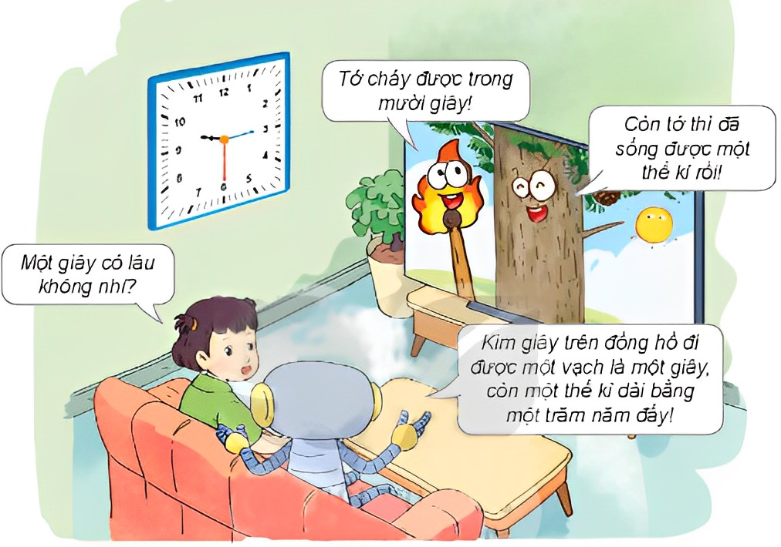
Tranh vẽ gì?

Slide 9

a) Giây
- Kim giờ đi từ một số đến số
tiếp liền hết 1 giờ
- Kim phút đi từ một vạch đến vạch tiếp liền hết 1 phút
1 giờ = 60 phút

Slide 10
a) Giây
- Kim giây đi từ 1 vạch đến vạch tiếp liền hết 1 giây
- Kim giây đi hết một vòng trên đồng hồ hết 1 phút (60 giây)
1 phút = 60 giây

Slide 11




a) Giây
GHI NHỚ
Giây là một đơn vị đo thời gian
1 phút = 60 giây
1 giờ = 60 phút

Slide 12



Đơn vị đo thời gian lớn hơn năm là gì?
thế kỉ
1 thế kỉ = 100 năm

Slide 13
b) Thế kỉ
1 thế kỉ = 100 năm
Từ năm 1 đến năm 100 là thế kỉ một (thế kỉ I)
Từ năm 101 đến năm 200 là thế kỉ hai (thế kỉ II)
Từ năm 201 đến năm 300 là thế kỉ ba (thế kỉ III)
…
Từ năm 1901 đến năm 2000 là thế kỉ hai mươi (thế kỉ XX)
Từ năm 2001 đến năm 2100 là thế kỉ hai mươi mốt (thế kỉ XXI)

Slide 14



b) Thế kỉ
Năm 2023 thuộc thế kỉ mấy?
Năm 2023 thuộc thế kỉ XXI.

Slide 15


Slide 16

Số ?
a) 1 phút = giây
3 phút = giây
60
180
?
?
60 giây = phút
180 giây = phút
3
?
?
1
b) 1 thế kỉ = năm
4 thế kỉ = năm
?
100
400
?
100 năm = thế kỉ
400 năm = thế kỉ
4
1
?
?

Slide 17
2
Năm sinh của mỗi nhân vật lịch sử dưới đây thuộc thế kỉ nào?
Trần Hưng Đạo sinh năm 1228
Nguyễn Trãi sinh năm 1380
Phan Bội Châu sinh năm 1867
Đinh Bộ Lĩnh sinh năm 924
Thế kỉ XIX
Thế kỉ X
Thế kỉ XIII
Thế kỉ XIV

Slide 18
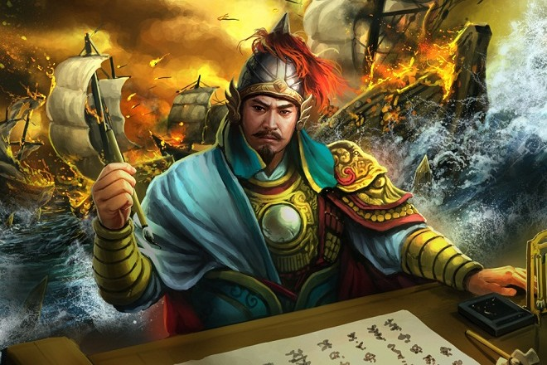
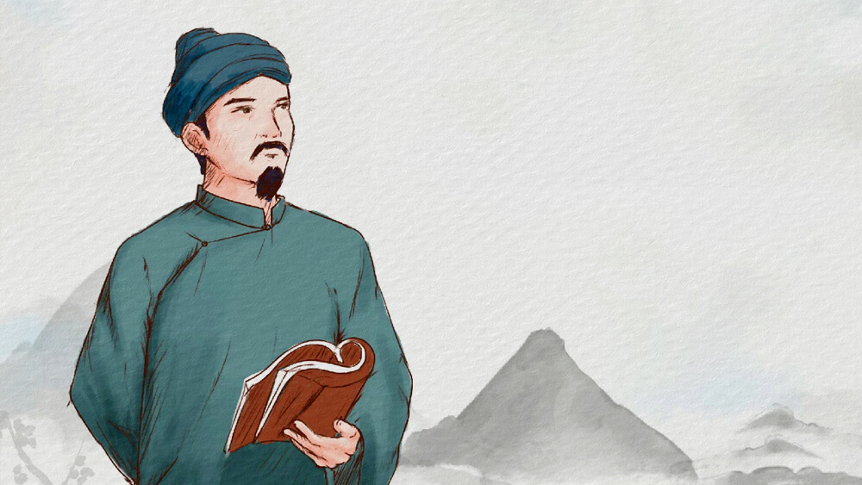
Trần Hưng Đạo – một vị tướng thời Trần
Nguyễn Trãi – Một nhà quân sự nổi tiếng có công sáng lập ra nhà Hậu Lê và cũng là nhà thơ lớn.

Slide 19
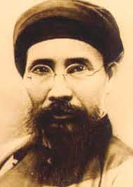
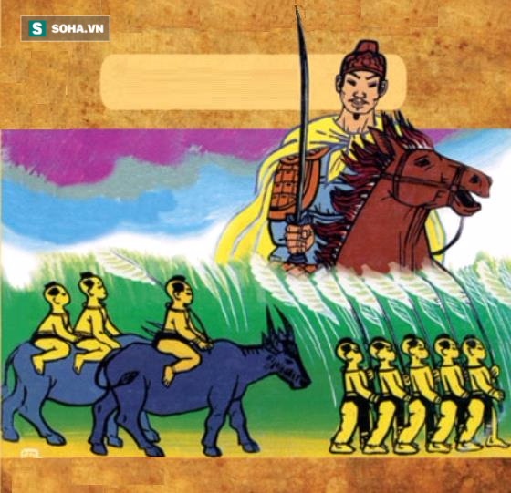
Phan Bội Châu – người tiên phong tư tưởng chống Pháp không theo phong kiến.
Đinh Bộ Lĩnh– người dẹp loạn 12 sứ quân

Slide 20

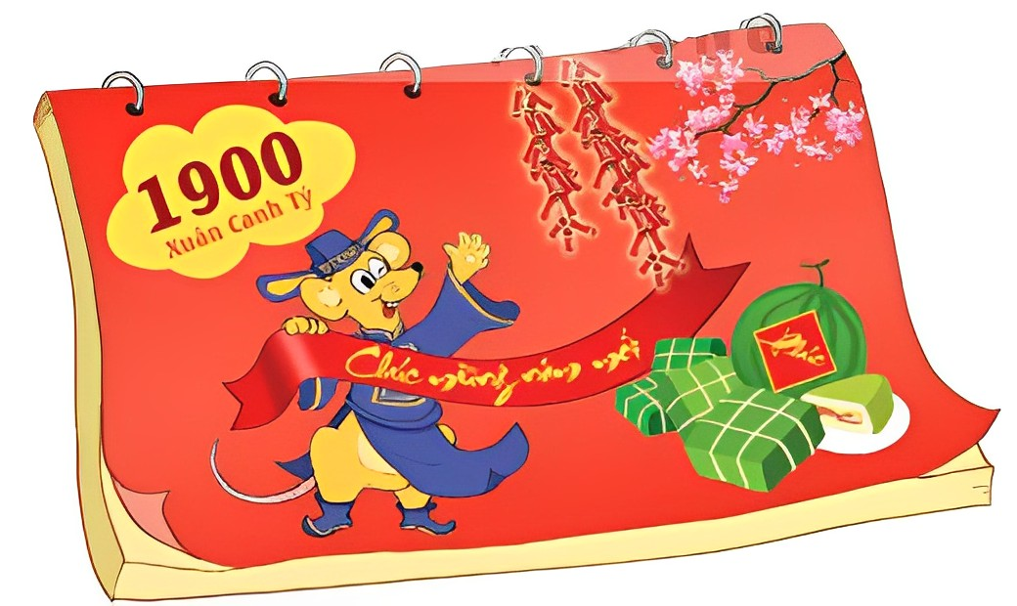
Năm 1900 là năm Canh Tý. Cứ 60 năm thì lại có một năm Canh Tý. Hỏi năm Canh Tý tiếp theo thuộc thế kỉ nào?
Bài giải
Năm Canh Tý tiếp theo là:
1900 + 60 = 1960
Vậy năm Canh Tý tiếp theo thuộc thế kỉ XX.

Slide 21


Ghi nhớ
1 giờ = 60 phút
1 phút = 60 giây
1 thế kỉ = 100 năm

Slide 22



Xem lại bài
Thuộc ghi nhớ
Chuẩn bị bài
Luyện tập

Slide 23



